Slide 1
АКВАРИУМ – МАЛЕНЬКАЯ ИСКУССТВЕННАЯ ЭКОСИСТЕМА
Выполнил
ученик 4 «А» класса
Рыбель Виталий

Slide 2
исследовать аквариум, как искусственную экосистему
Цель :

Slide 3
1.доказать, что аквариум – это искусственная экосистема, которая не может существовать без участия человека 2.познакомиться с обитателями аквариума 3. воспитывать бережное отношение к окружающей природе 4.написать работу и научить ребят создавать искусственную экосистему - аквариум
Задачи :

Slide 4
предположим, что жизнь экосистемы аквариума возможна без вмешательства человека
Гипотеза:

Slide 5
изучение специальной литературы; поиск информации в сети Интернет; анкетирование; анализ и обобщение
Методы исследования:

Slide 6
Экосистема – это единство живых организмов и их среды обитания, в котором живые организмы разных профессий, способны совместными усилиями поддерживать круговорот веществ.

Slide 7
Аквариум – это искусственный водоем или стеклянная емкость с водой для содержания рыб, водных животных и растений.

Slide 8
вопросы | да | нет
Есть ли у тебя аквариум? | 2 | 21
Хотел бы ты иметь аквариум дома? | 20 | 1
Какая вода нужна для аквариума? Какой должен быть грунт в аквариуме? | 4 2 | 19 21
Нужен ли свет в аквариуме? | 23 | --
Как выбирать рыб для аквариума? | 4 | 19

Slide 9
- «производители» («кормильцы») – живые организмы, главным образом растения. Они дают кислород и органические вещества, а получают углекислый газ и минеральные вещества. - «потребители» («едоки») – живые организмы, т. е. рыбы, рачки. Они дают углекислый газ и органические вещества, а получают кислород и питательные компоненты. - «разрушители» («мусорщики») – живые организмы такие, как микробы, улитки. Они также дают углекислый газ и минеральные вещества, а получают кислород и органические вещества.
В аквариуме должны быть организмы разных «профессий»:

Slide 10
вода, среда обитания рыб и растений. Вода из водопровода мутная, белого цвета, содержит большое количество хлора, который убивает вредных микробов. Опасен он и для рыб. Вывод: в водопроводную воду пускать рыб нельзя! подготовкой воды для аквариума занимается человек, следовательно, его участие на данном этапе необходимо.
Среда обитания. Вода.

Slide 11
Грунт – это почва, образующая дно водоема. Он нужен для того, чтобы в нем росли растения. Кроме того, некоторые виды рыб любят зарываться в песок. Вывод: Участие человека и на этом этапе необходимо.
Грунт

Slide 12
Чтобы растения хорошо росли и размножались, они должны получать необходимое количество, света. без участия человека не обойтись.
Свет

Slide 13
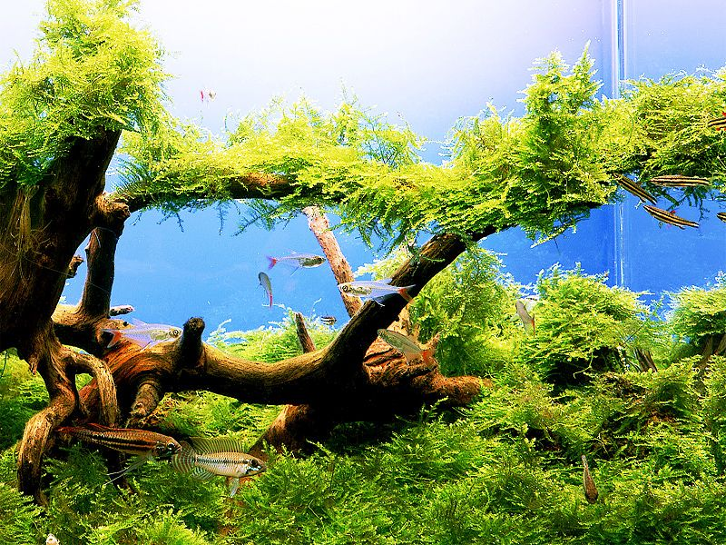
круглый год хорошо растут в аквариуме аммания сенегальская, бакопа каролинская, бликса Ауберта, кубышка японская. Мы видим, что в подборе растений участвует человек.
Аквариумные растения - это растения, приспособленные для жизни в искусственном водоёме.

Slide 14
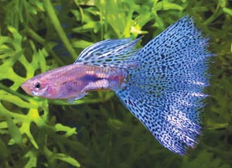
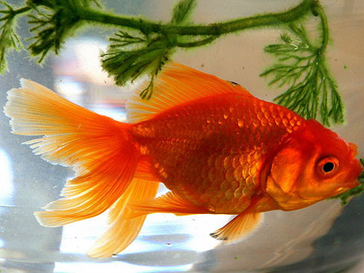
Потребители - рыбы.
Аквариум оживает по-настоящему лишь тогда, когда в нем появляются рыбы.

Slide 15
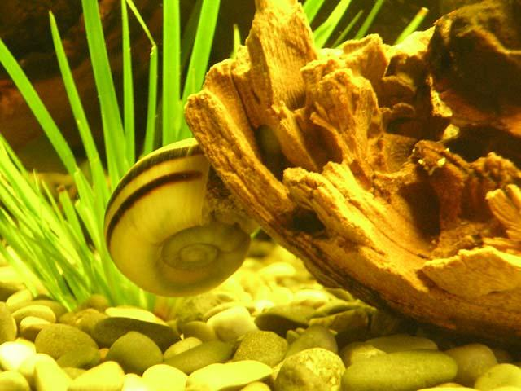
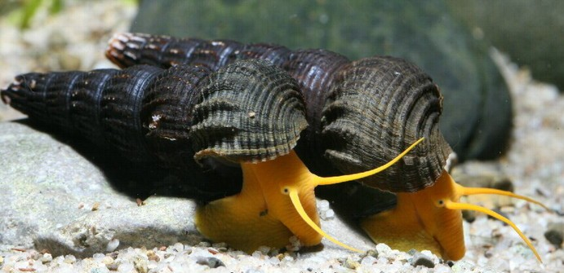
В аквариум иногда поселяют других животных: моллюсков, рачков, улиток. Самые частые обитатели аквариума улитки-катушки.
Разрушители мусорщики.

Slide 16
• воду отстоять • грунт промыть • использовать лампы для освещения и компрессор для кислорода • поселить растения • немного неприхотливых обитателей • следить за чистотой.
памятка для начинающего аквариумиста.

Slide 17
1. Менять воду, чистить аквариум. 2. Делать подсветку. 3. Следить за температурой воды. 4. Кормить рыбок.
Как ухаживать
за аквариумом?

Slide 18
не подтвердилась
Гипотеза:
предположим,
что жизнь экосистемы аквариума возможна
без вмешательства человека

Slide 19
жизнь экосистемы аквариума не возможна без вмешательства человека; создать искусственную систему, даже маленькую, трудно; для этого нужны знания, терпение, любовь к маленьким друзьям. Если вы всерьез хотите завести аквариум то найдите книгу и внимательно прочитайте ее или посетите специальный сайт в Интернете.
Выводы:

Slide 20
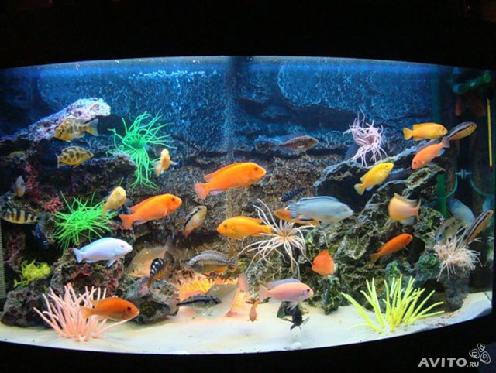
Спасибо за внимание

